Slide 1
Oksidlanish qaytarilish reaksiyalari

Slide 2
Reja:
1
Oksidlanish-qaytarilish reaksiyalari
2
Kislorodning kimyoviy xossalari
3
Musbat oksidlanish darajasi
4
Elementlarning oksidlanish darajalarining o‘zgarishi

Slide 3
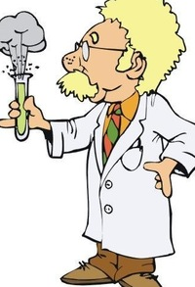
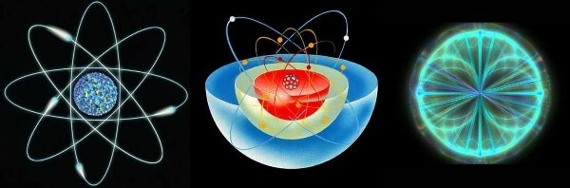
Kimyoviy reaksiyalarda ishtirok etayotgan moddalar tarkibiga kiruvchi atomlar oksidlanish darajalarining o‘zgarishi yoki o‘zgarmasligiga qarab kimyoviy reaksiyalar ikkiga bo‘linadi.

Slide 4
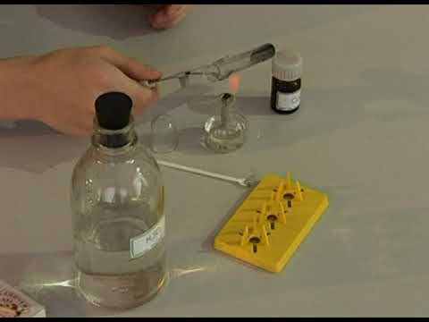
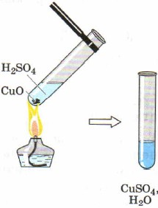
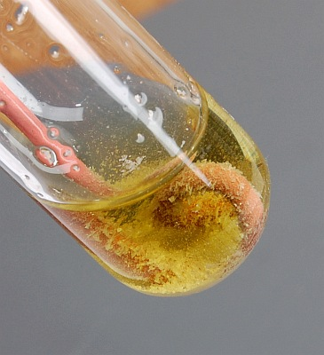
1. Mis (II )-oksidning sulfat kislota bilan o‘zaro ta’siri:
CuO + H2SO4 = CuSO4 + H2O

Slide 5
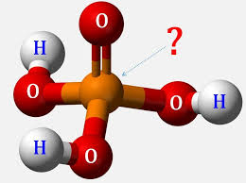
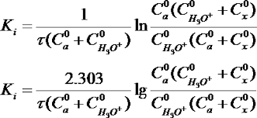
Reaksiyada qatnashayotgan moddalar tarkibiga kiruvchi atomlarning oksidlanish darajalari reaksiyadan avval qanday bo‘lsa, reaksiyadan keyin ham bir xil.

Slide 6
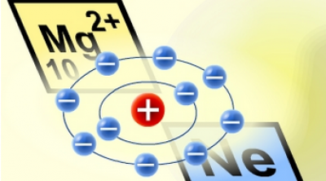

Bunday kimyoviy reaksiyalar oksidlanish-qaytarilish reaksiyalariga mansub emas.

Slide 7
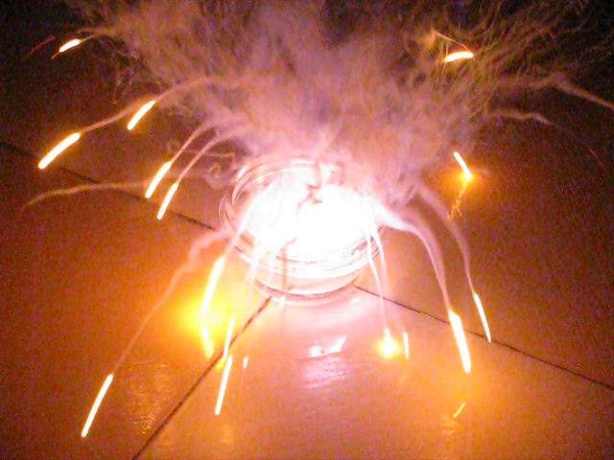
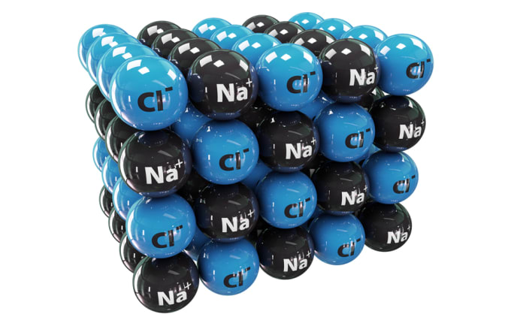
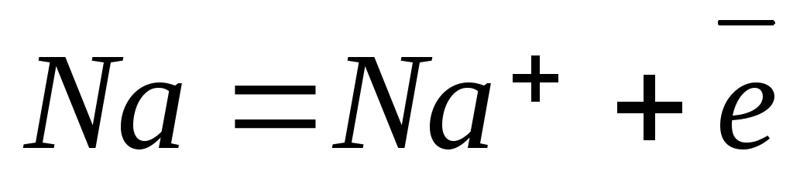
Reaksiya natijasida natriy atomlari 1 ta elektron berib, +1 oksidlanish darajasini hosil qiladi, xlor atomlari esa elektron qabul qilib olib –1 oksidlanish darajasiga o‘tib oladi.

Slide 8
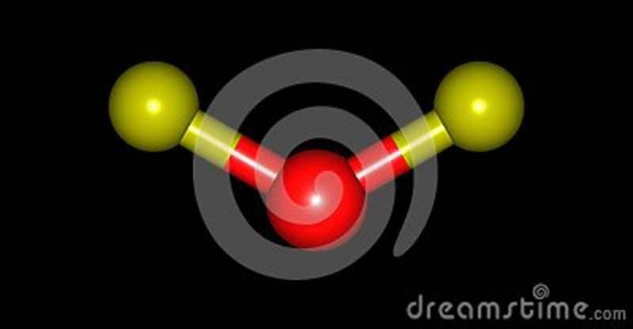
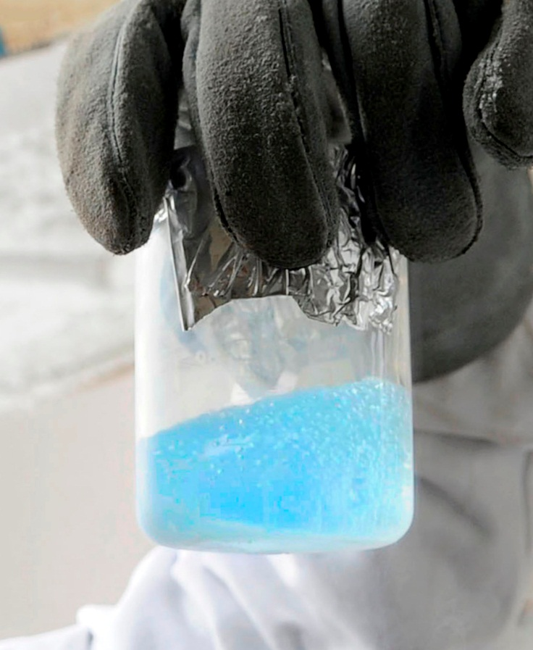
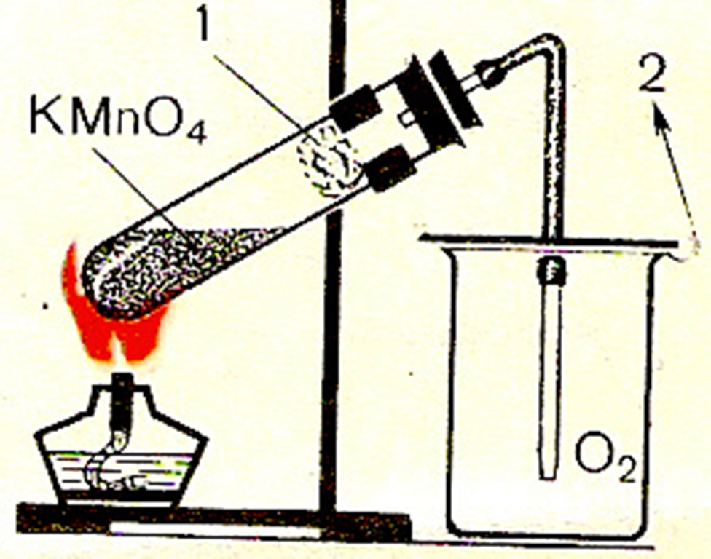
Kislorodning kimyoviy xossalarini o‘qish davomida “kislorod oksidlovchi” degan tushunchani o‘rgangansiz.

Slide 9
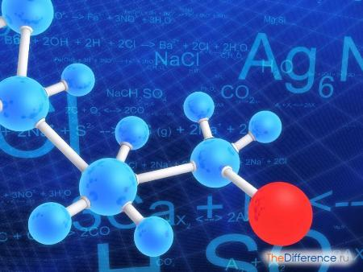
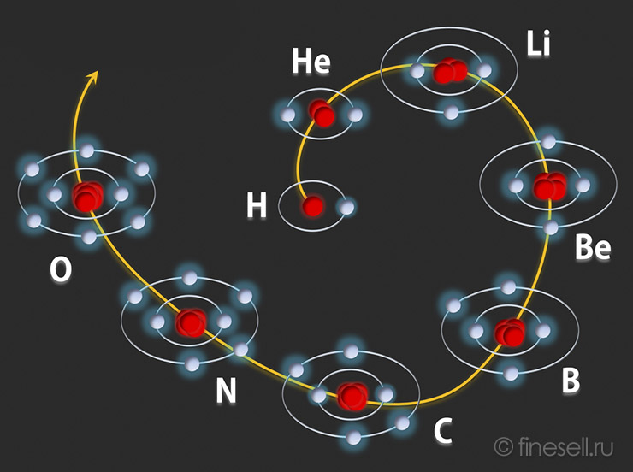
Kislorod metallar, metallmaslar va murakkab moddalar bilan reaksiyaga kirishganda tashqi energetik qavatini 8 ta elektronli tugallangan qavatga o‘tkazishi uchun ikkita electron qabul qilib olib –2 oksidlanish darajasini hosil qiladi.

Slide 10
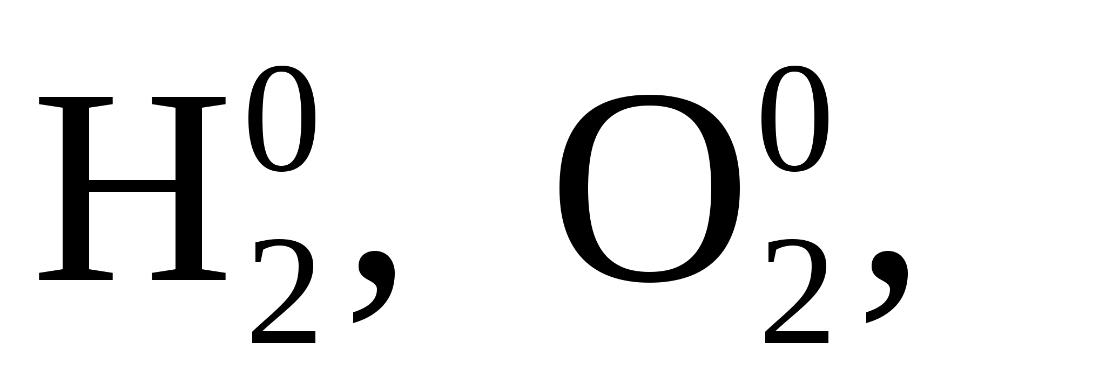
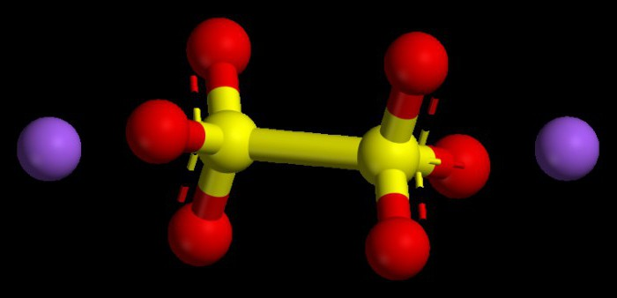
Musbat oksidlanish darajasidagi metallar vodoroddan elektron olib nol holatga o‘tadi, vodorod esa elektron berib +1 oksidlanish darajasini namoyon qiladi.

Slide 11
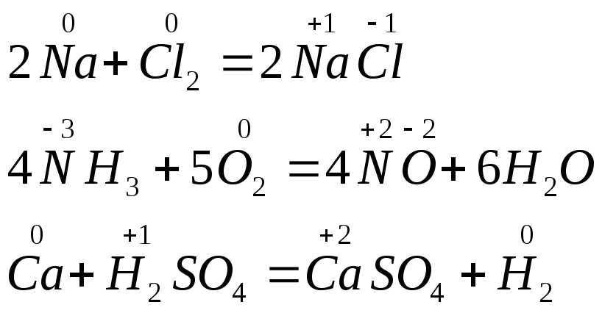
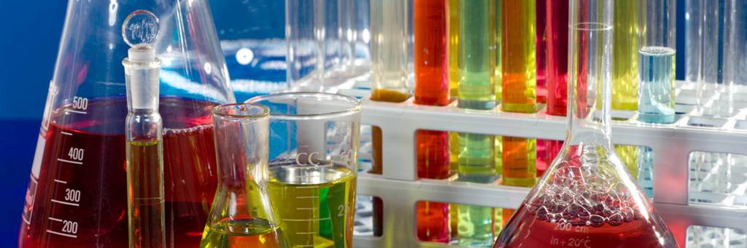
Elementlar oksidlanish darajalarining o‘zgarishi bilan boradigan reaksiyalar oksidlanish-qaytarilish reaksiyalari deb ataladi.

Slide 12
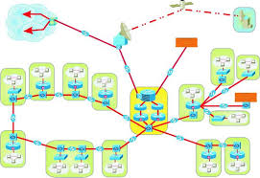
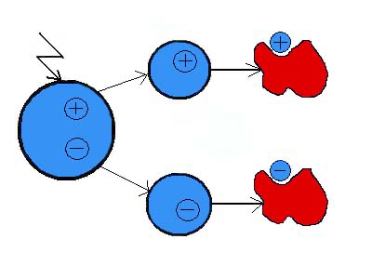
Oksidlanish-qaytarilish reaksiyalarida elektron olgan element yoki ion oksidlovchi, elektron bergan elementi yoki ion qaytaruvchi deb ataladi.

Slide 13
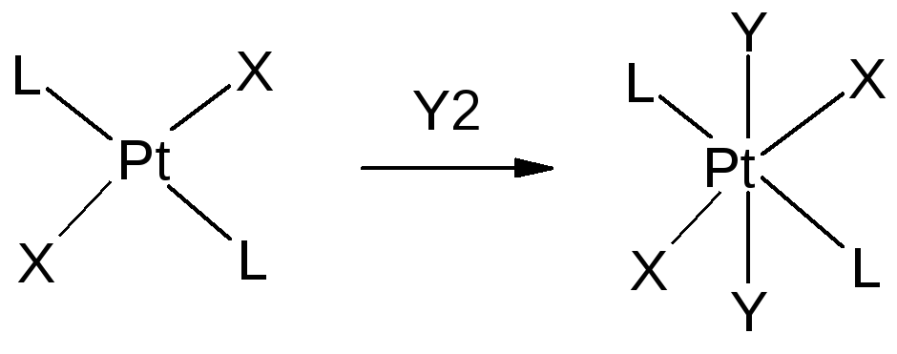
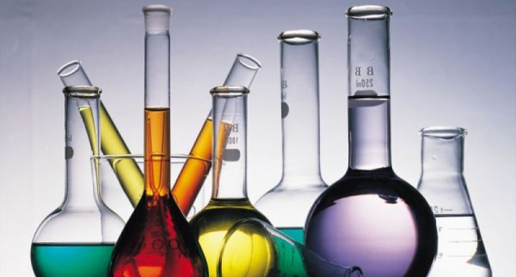
Metallmaslar (ftordan tashqari) esa kimyoviy jarayonlarda oksidlovchi ham, qaytaruvchi ham bo‘lishi mumkin.

Slide 14
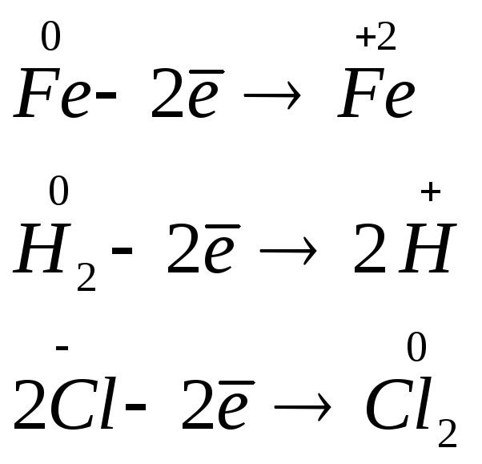
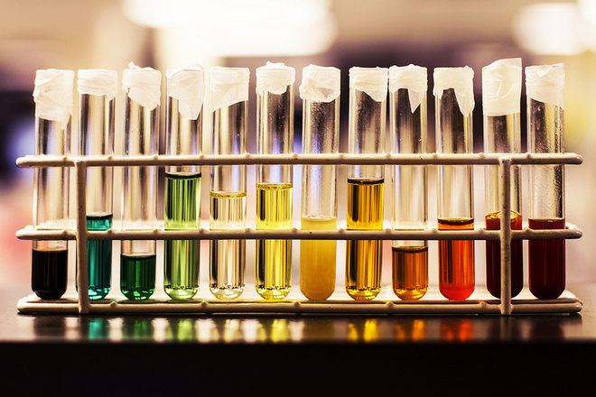
Oksidlovchi ayni kimyoviy jarayonda elektron olib qaytariladi.
Qaytaruvchi ayni kimyoviy jarayonda elektron berib oksidlanadi.

Slide 15
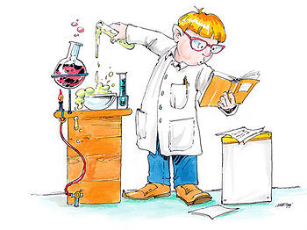
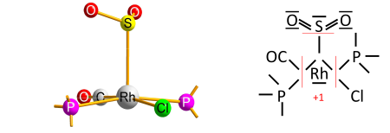
Elementning oksidlanish darajasi –3 dan +5 ga o‘tsa:
1) 8 ta elektron beradi;
2) qaytaruvchi bo‘ladi;
3) oksidlanadi;

